Slide 1

REVUE DE PROJET
Pomodoro
Partie IR : ESTABLET Teddy

Slide 2
SOMMAIRE
Présentation du minuteur connecté « Pomodoro »
Planification du projet
Architecture du système
Ressources de développement
Organisation
Cahier des charges
Présentation de l’IHM
Planification des tâches
Diagramme de cas d’utilisation
Diagramme de séquence système
Scénario
Communication
Tests de validation
Conclusion
Notes:
12

Slide 3
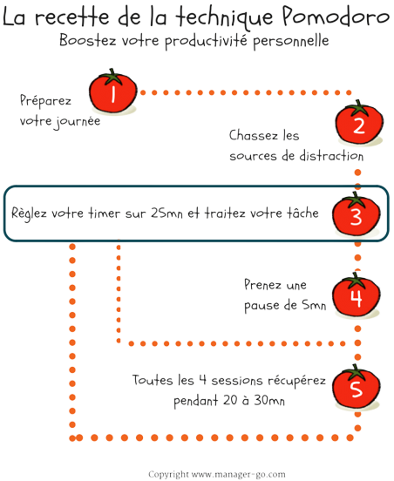
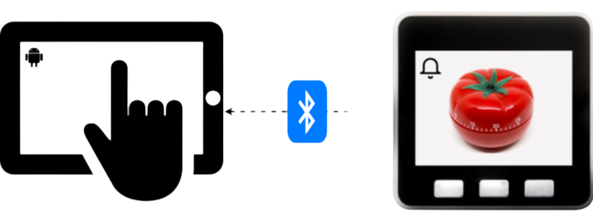
PRÉSENTATION DU MINUTEUR CONNECTÉ « POMODORO »
L'application mobile
Pomodoro connecté
L'objectif est de proposer une solution simple, alliant flexibilité et ergonomie.
Les afficheurs connectés répondent à ces problématiques en donnant de la visibilité au déroulement des sessions de travail.

Slide 4
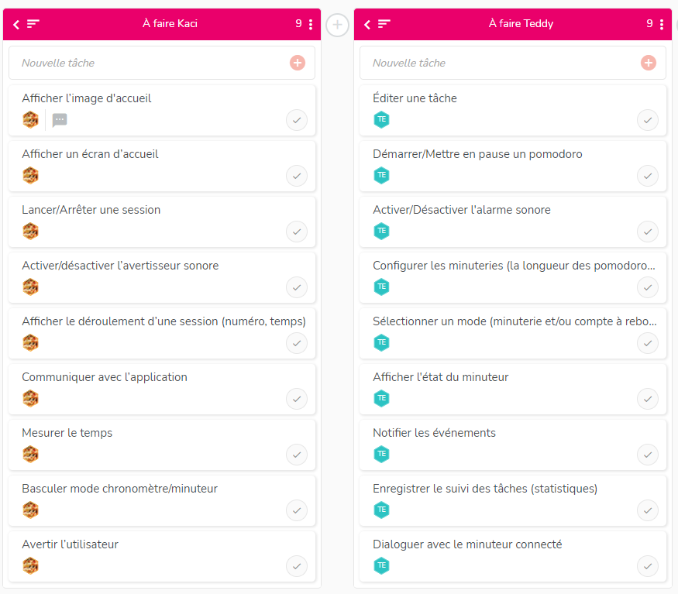
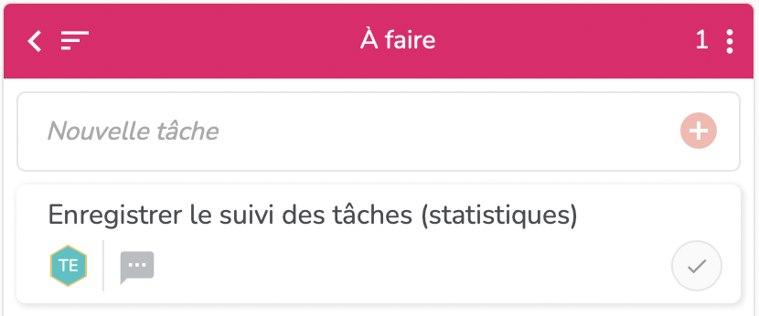
PLANIFICATION DU PROJET

Slide 5
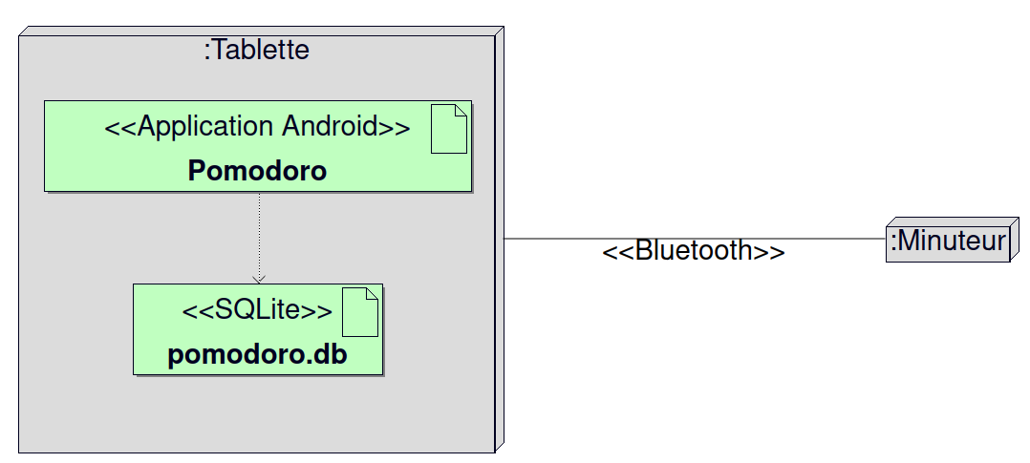
Architecture du système

Slide 6


Ressources de développement
Ubuntu 20.04 LTS
ANDROID LOLLIPOP 5.1

Slide 7




Organisation

Slide 8
CAHIER DES CHARGES
Partie IR (ESTABLET Teddy)
Partie EC (BERKANE Kaci)
Éditer une tâche
Démarrer/Annuler un pomodoro
Activer/Désactiver l'alarme sonore
Sélectionner un mode
Afficher l'état du minuteur
Notifier les événements
Dialoguer avec le minuteur connecté
Enregistrer le suivi des tâches
Afficher l’image accueil
Afficher un écran d’accueil
Lancer/Arrêter une session
Activer/Désactiver l’avertisseur sonore
Afficher le déroulement d’une session (numéro, temps)
Communiquer avec l’application
Mesurer le temps
Basculer mode chronomètre/minuteur
Avertir l’utilisateur

Slide 9
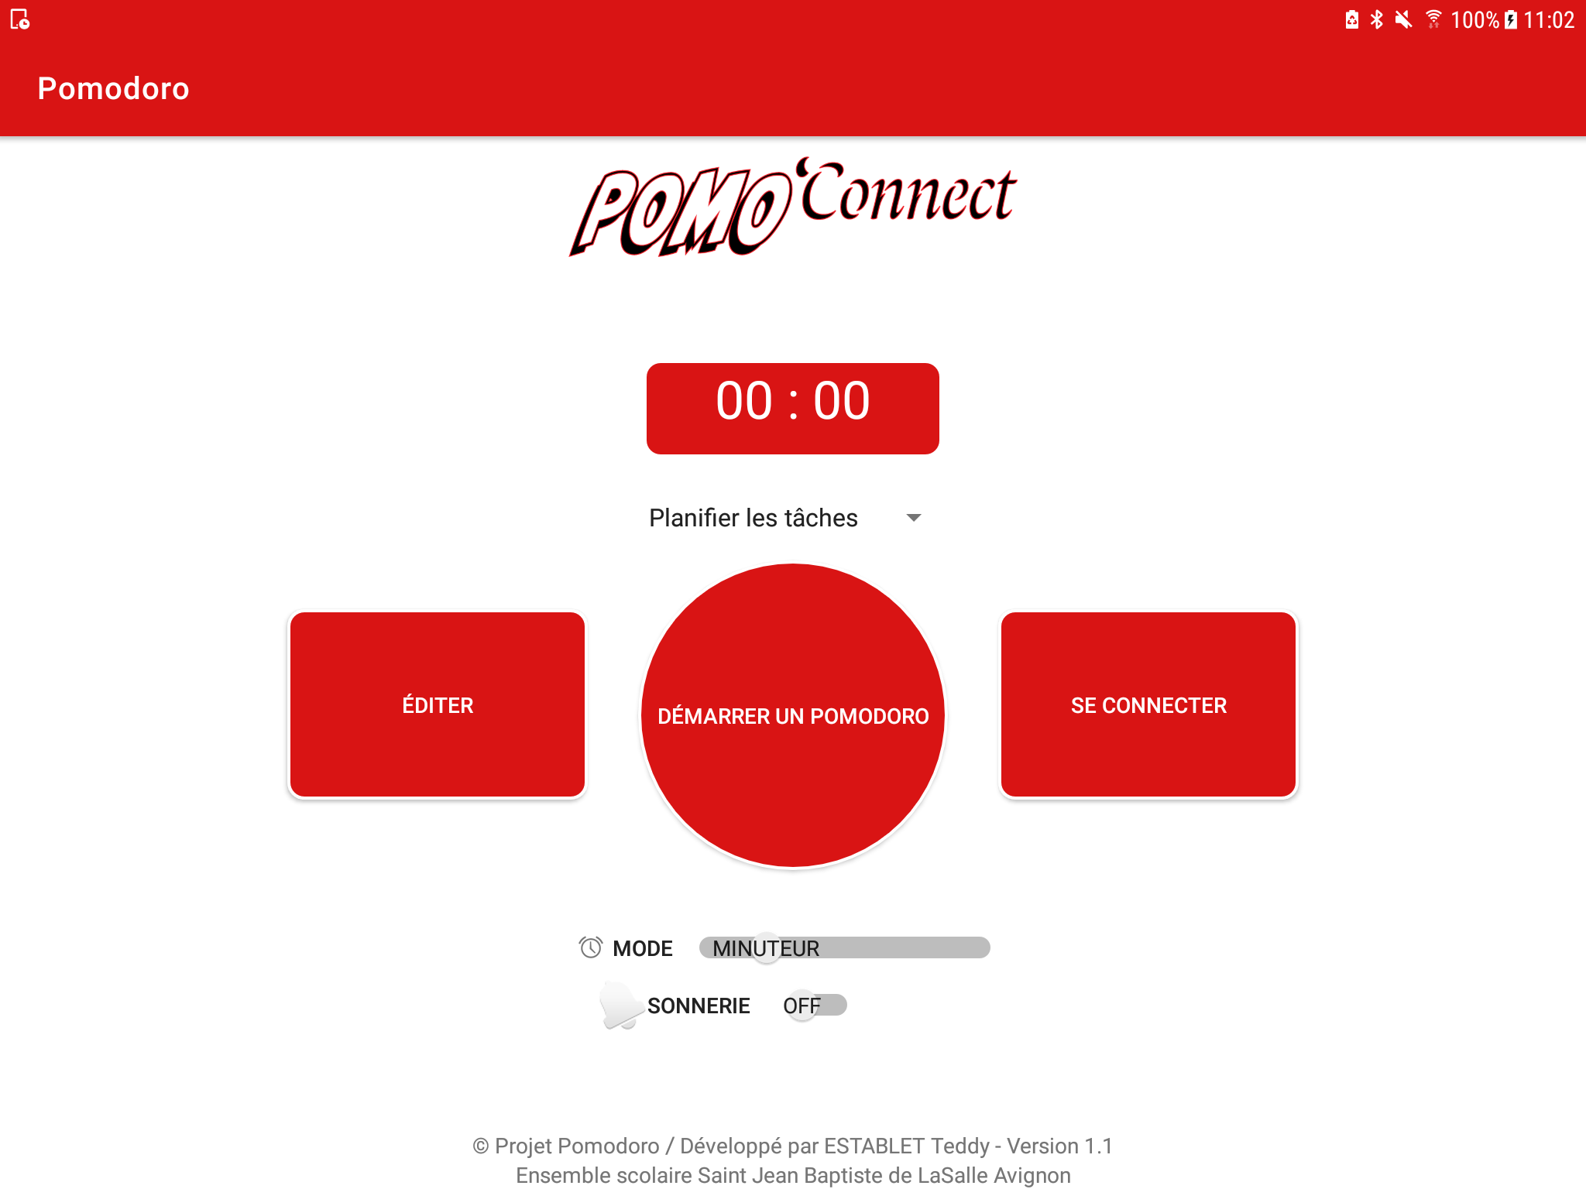
Présentation de l’IHM

Slide 10
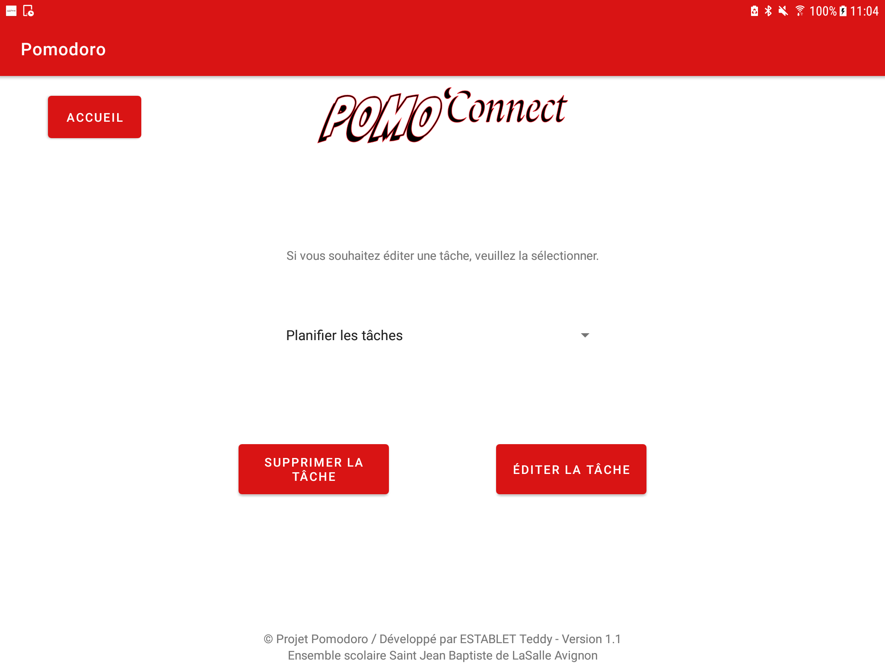
Présentation de l’IHM

Slide 11
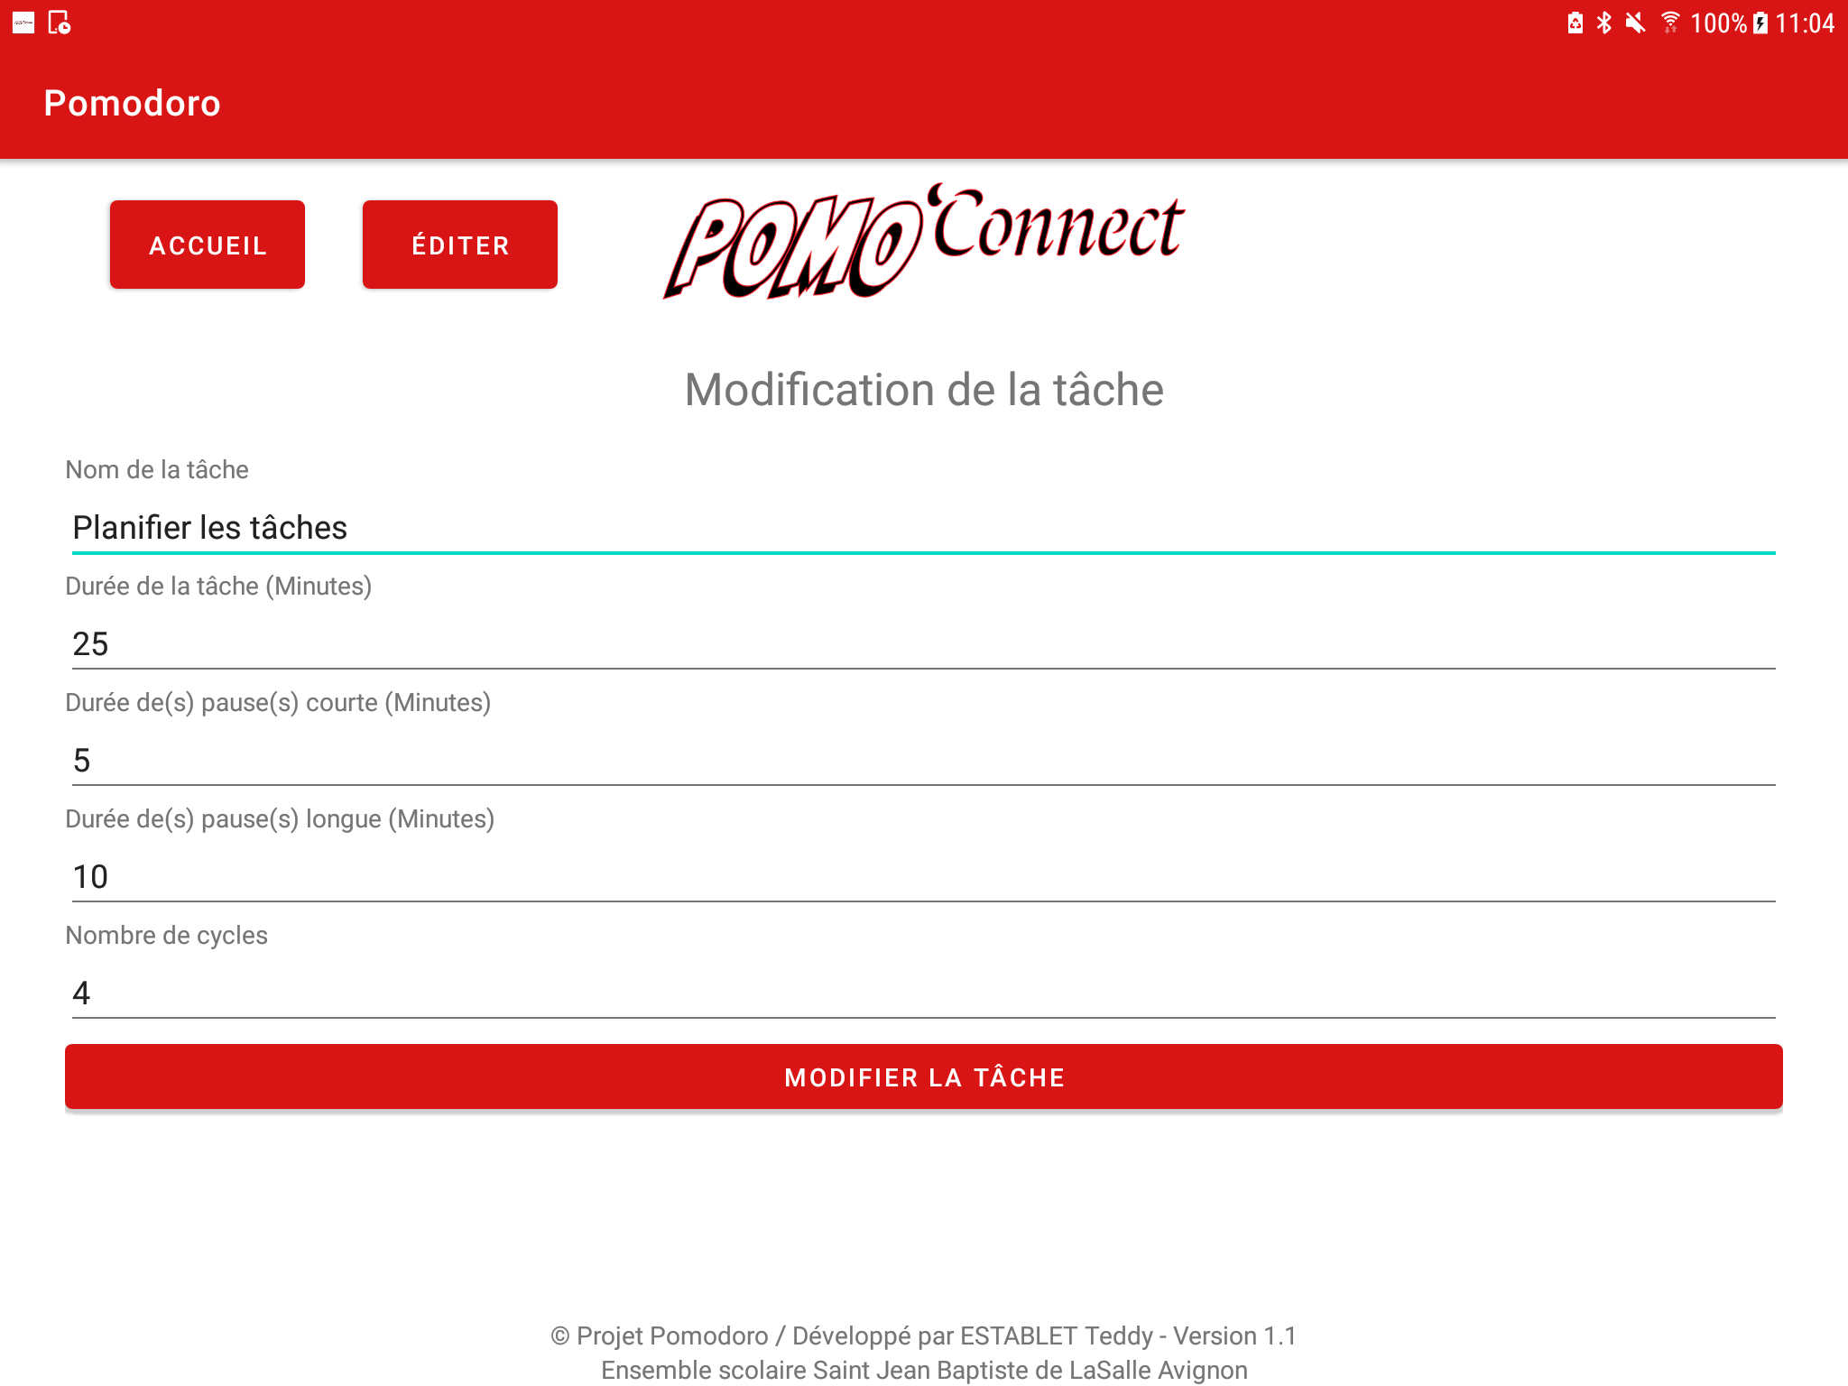
Présentation de l’IHM

Slide 12
Planification des tâches
Cas d’utilisations | Priorité | Itération
Éditer une tâche | Haute | 2
Lister les tâches | Haute | 2
Démarrer un pomodoro | Haute | 1
Afficher l'état du minuteur | Haute | 1
Dialoguer avec le minuteur connecté | Haute | 1
Activer/Désactiver l’alarme sonore | Moyenne | 2
Configurer les minuteries | Moyenne | 2
Sélectionner un mode (Minuteur/Chronomètre) | Moyenne | 2
Notifier les événements | Moyenne | 2
Enregistrer le suivi des tâches | Basse | 3

Slide 13
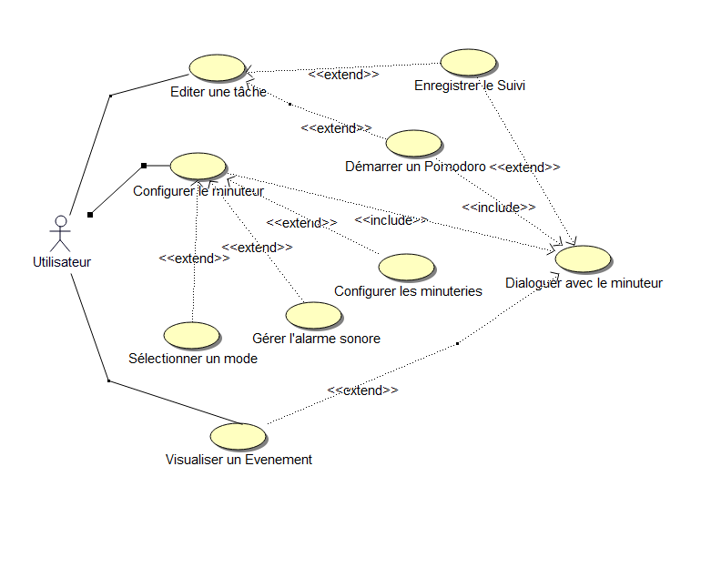
DIAGRAMME DE CAS D’UTILISATION

Slide 14
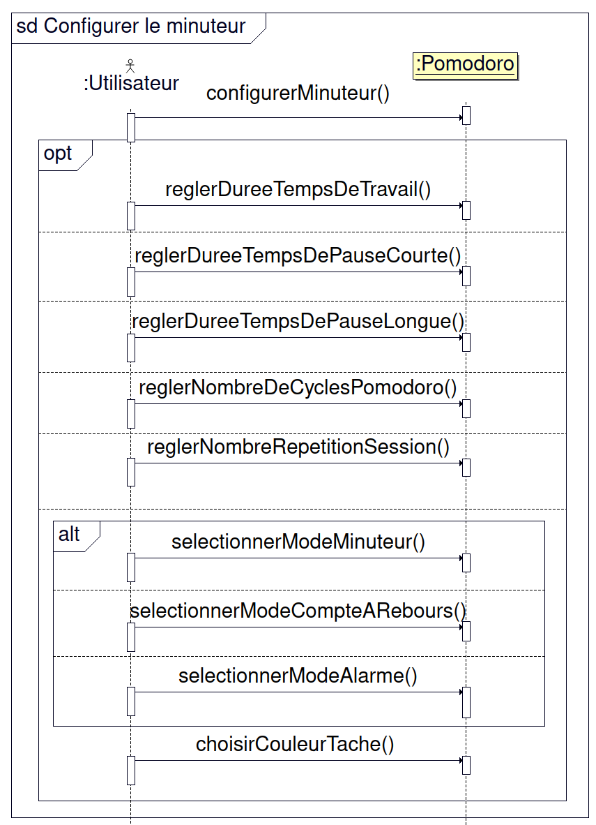
DIAGRAMME DE SÉQUENCE SYSTÈME

Slide 15
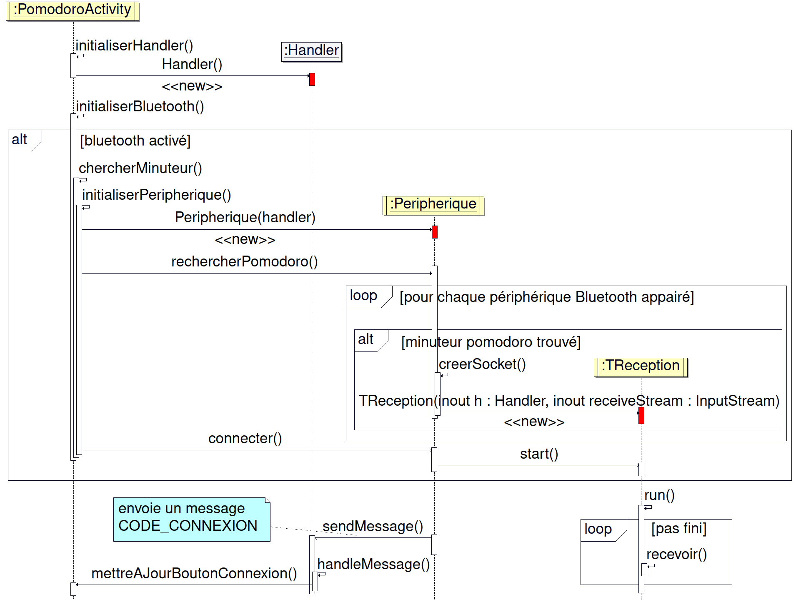
Scénario : Connecter le minuteur

Slide 16
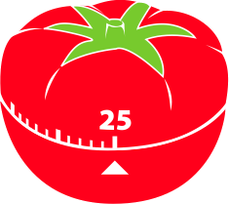
Communication
#P&25&5&15&4&0&0\r\n
Indicateur
Début de trame
Séparateur de champs
Données
Fin de trame
Délimiteurs

Slide 17
Communication
Configuration pomodoro : trame #P
La longueur du POMODORO : de 1 à 59
Durée des pauses courtes : de 1 à 59
Durée des pauses longues : de 1 à 59
Nombre de cycles : de 1 à 10
Mode automatique POMODORO : 0 ou 1
Mode automatique PAUSE : 0 ou 1
Exemple : #P&25&5&15&4&0&0\r\n

Slide 18

Communication
Liaison : Bluetooth version 4.2
Sens : Application → Pomodoro connecté
→ Démarrage d’une tâche : #T…\r\n
→ Démarrage d’une pause courte : #R&C\r\n
→ Démarrage d’une pause longue : #R&L\r\n
→ Arrêt d’une tâche ou d’une pause : #S\r\n
→ Annulation d’une tâche ou d’une pause : #X\r\n
→ Configuration de POMODORO : #P…\r\n
→ Configuration de l’utilisateur : #U…\r\n
→ Configuration du mode sonnerie : #B…\r\n
Sens : Pomodoro connecté → Application
→ Changement d’état : #E…\r\n
→ Erreur : #F…\r\n
→ Acquittement : #A\r\n

Slide 19
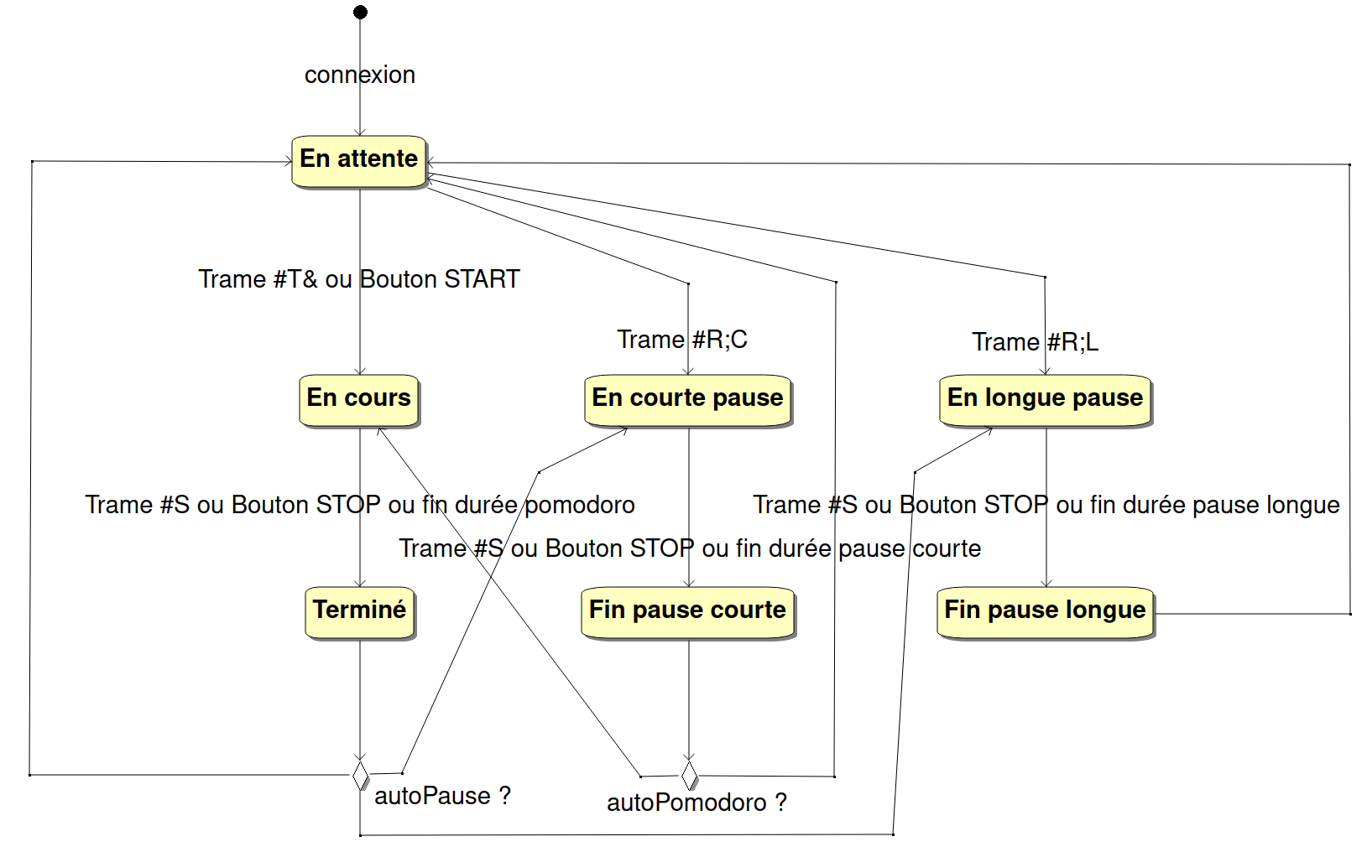
Communication
La trame d’annulation #X\r\n fait retourner à l’état En attente quel que soit l’état courant.

Slide 20
Tests de validation
Cas d’utilisations | OUI | NON
Éditer une tâche | X
Lister les tâches | X
Démarrer un pomodoro | X
Configurer les minuteries | X
Afficher l'état du minuteur | X
Notifier les événements | X
Enregistrer le suivi des tâches |  | X
Dialoguer avec le minuteur connecté | X

Slide 21

CONCLUSION

